Slide 1
YAPAY ZEKÂ TABANLI EMG SİNYALLERİ İLE
El Hareketi Sınıflandırma Analizi
6 Model Karşılaştırması: SVM · Random Forest · MEET · 1B CNN · KNN · MLP
Burak Talha Güçlü | Yüksek Lisans Tez Çalışması · Güncel Sürüm
Notes:
Bu güncel sürümde pipeline'a iki model daha eklendi: KNN ve MLP. Artık altı modeli aynı veri ve koşullarda karşılaştırıyoruz.

Slide 2
GÜNDEM
Sunum Akışı
1
Problem & Motivasyon
2
Veri Setleri & Hareketler
3
Ön İşleme & Öznitelikler
4
Modeller: 6 yaklaşım
5
KNN ve MLP (yeni)
6
Değerlendirme Yöntemi
7
Sonuçlar & 6-Model Karşılaştırma
8
Sınıf Bazlı Analiz
9
Sorunlar & Öneriler
10
Sonuç
Notes:
Gündem: problemden veriye, altı modele ve yeni eklenen KNN/MLP'ye; sonra 6-model karşılaştırma ve öneriler.

Slide 3
PROBLEM & MOTİVASYON
Neden EMG ile El Hareketi Tanıma?
EMG (elektromiyografi), kaslardan üretilen elektriksel aktiviteyi ölçer. Ön koldaki sinyallerden hangi el hareketinin yapıldığını çözmek; protez kontrolü, rehabilitasyon ve insan–makine arayüzleri için kritiktir.
TEMEL ZORLUK
EMG sinyali kişiden kişiye değişir.
Benzer kavramalar (silindirik ↔ kapalı) çok yakın kas aktivasyonu üretir.
Ayırt edici özniteliklerin ve doğru modelin seçimi bu yüzden belirleyicidir.
Protez el kontrolü
Ampute bireyler için doğal kontrol
Rehabilitasyon
Kas aktivasyonu takibi ve terapi
İnsan–makine arayüzü
Dokunmadan komut/etkileşim
Notes:
EMG tabanlı tanıma protez ve rehabilitasyonda kullanılır. Ana zorluk sinyal değişkenliği ve benzer hareketlerin karışmasıdır.

Slide 4
GENEL BAKIŞ
Çalışmanın İşlem Hattı
Aynı boru hattı iki veri setine ve altı modele uygulanır → adil karşılaştırma.
1
2
3
4
5
6
›
›
›
›
›
Ham EMG
Pencereleme
Öznitelik
Ölçekleme
6 Model
Değerlendirme
.mat
150 ms
RMS·MAV·WL·SSC
StandardScaler
SVM·RF·MEET·CNN·KNN·MLP
Doğruluk + matris
Yeni: model adımına KNN ve MLP eklendi.
Notes:
Boru hattı sabit; yalnızca model adımına iki yeni model (KNN, MLP) eklendi. Böylece altı model aynı koşullarda kıyaslanıyor.

Slide 5
VERİ SETLERİ
İki Tamamlayıcı Veri Seti
NinaPro DB5
Özel Veri (Ecem & Selman)
Açık kaynak kıyaslama veri tabanı
Düşük maliyetli 2 kanallı kayıt
Kanal
8 (Myo kol bandı)
Kanal
2
Denek
S1, S2, S5, S10
Denek
Ecem, Selman
Hareket
7 sınıf
Hareket
6 sınıf
Örnekleme
200 Hz → 1000 Hz
Örnekleme
1000 Hz
Öznitelik
32 boyut/pencere
Öznitelik
8 boyut/pencere
Boyut
19.591 pencere
Boyut
81.275 pencere
Notes:
NinaPro zengin 8 kanallı açık kaynak; özel veri 2 kanallı kendi kaydımız. Kanal sayısı farkı sonuçların ana belirleyicisi.

Slide 6
HAREKETLER
Seçilen El Hareketleri
NinaPro (7)
Özel Veri (6)
Thumb up (B1)
point
Scissors (B2)
tip
Open (B5)
rock
Closed (B6)
closed
Point (B7)
cylindrical — en çok karışan sınıf
Cylindrical (C5)
open
Pinch (C14)
Notes:
NinaPro'da 7, özel veride 6 hareket. Silindirik özel veride en çok karışan sınıf olacak.

Slide 7
YÖNTEM
Ön İşleme ve Öznitelikler
Ön İşleme
Öznitelikler (kanal başına 4)
150 ms kayan pencere, %80 örtüşme
NinaPro: 200→1000 Hz yükseltme
Özel veri: onset (eşik 435) tespiti
RMS — kas gücü
MAV — genlik / yoğunluk
WL — sinyal karmaşıklığı
SSC — frekans içeriği
Öznitelik boyutu = kanal × 4 → NinaPro 32 | Özel veri 8
Bu dört zaman-uzayı özniteliği, kas aktivasyonunun genlik ve frekans karakteristiğini düşük maliyetle özetler; klasik modellerin gücünün temel nedeni budur.
Notes:
150 ms pencere, %80 örtüşme; kanal başına RMS/MAV/WL/SSC. Boyut kanal sayısıyla belirleniyor (32 vs 8). İyi öznitelik klasik modellere avantaj sağlıyor.

Slide 8
MODELLER
Karşılaştırılan Altı Model
SVM
RBF çekirdek
RF
100 ağaç topluluğu
MEET
OvO + Extra Trees
CNN
1B evrişimli ağ
KNN
k=5 komşu (yeni)
MLP
1×128 sinir ağı (yeni)
İlk dört model önceki çalışmadan; KNN ve MLP bu sürümde eklendi.
Notes:
Altı model: SVM, RF, MEET, CNN önceden vardı; KNN ve MLP bu sürümde eklendi. Hepsi aynı öznitelikler ve bölme ile çalıştırıldı.

Slide 9
MODEL DETAYI
Klasik & Topluluk Modelleri
SVM (RBF)
Random Forest
MEET
RBF çekirdek
C=10, gamma='scale'
Yüksek boyutta güçlü sınır
100 karar ağacı
Gürültüye dayanıklı
Öznitelik önemi
OvO ikili uzmanlar
Extra Trees temel
Zor çiftleri ayırır
Notes:
SVM RBF C=10; Random Forest 100 ağaç; MEET Bire-Bir Extra Trees uzmanları. MEET en dengeli sonucu verir.

Slide 10
MODEL DETAYI
Yeni Modeller: KNN ve MLP
KNN — k-En Yakın Komşu
MLP — Çok Katmanlı Algılayıcı
k = 5, Öklid uzaklığı
Eğitim yok; mesafeye göre oy
Basit ve yorumlanabilir
Sınıf örtüşmesine ve gürültüye hassas
Tek gizli katman: 128 ReLU
Softmax çıktı, ileri-besleme
Doğrusal olmayan sınırlar öğrenir
Küçük veriyle bile rekabetçi
Kurulum: Her ikisi de aynı %80/20 katmanlı bölme, aynı öznitelikler ve tohum (22) ile çalıştırıldı — diğer dört modelle doğrudan karşılaştırılabilir.
Notes:
KNN: k=5 mesafe-tabanlı, basit ama örtüşmeye hassas. MLP: 128 nöronlu tek gizli katman, doğrusal olmayan sınırlar öğrenir, küçük veriyle bile rekabetçi. Aynı koşullarda çalıştırıldı.

Slide 11
METODOLOJİ
Değerlendirme Yöntemi
1
%80 / %20 bölme
Sınıf dağılımını koruyan (stratified) ayrım
2
Ölçekleme yalnız eğitimde
Veri sızıntısı yok
3
Sabit tohum (22)
Tüm modellerde tekrarlanabilirlik
4
Metrikler
Doğruluk + normalize confusion matrix
Notes:
Değerlendirme: stratified 80/20, ölçekleme sadece eğitimde, sabit seed 22, normalize confusion matrix. Altı model de bu koşullarda.

Slide 12
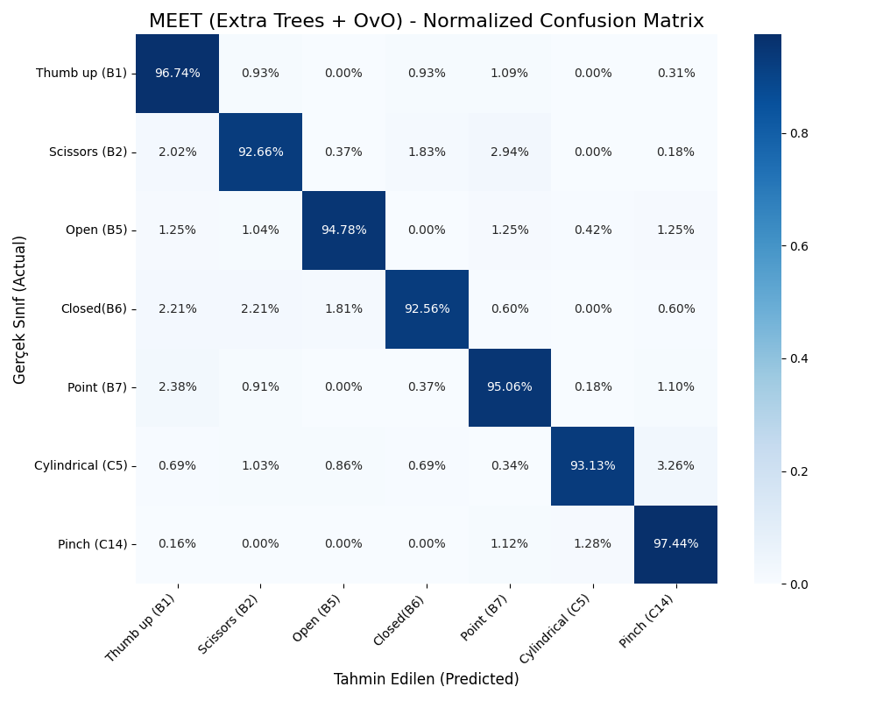
SONUÇLAR
Sonuçlar — NinaPro (6 Model)
MEET
%94,74
Random Forest
%92,88
SVM (RBF)
%87,65
MLP (1×128) — yeni
%86,35
KNN (k=5) — yeni
%86,06
1B CNN (ham)
~%82,7
KNN ve MLP (~%86) SVM'e yakın; RF ve MEET hâlâ lider.
Notes:
NinaPro'da MEET %94,7 ve RF %92,9 lider. Yeni modeller KNN %86,06 ve MLP %86,35, SVM'e yakın, CNN'in üstünde. Sıralama değişmedi.

Slide 13
SONUÇLAR
NinaPro — 6 Model Karşılaştırması
YORUM
Topluluk/uzman (RF, MEET) en yüksek
MLP ≈ KNN ≈ SVM orta grup
CNN en geride
İyi öznitelikler klasik modelleri güçlü kılıyor
Notes:
Bar grafik altı modeli sıralıyor: RF ve MEET lider, MLP/KNN/SVM orta, CNN sonda. İyi öznitelikler klasik modellere avantaj sağlıyor.

Slide 14
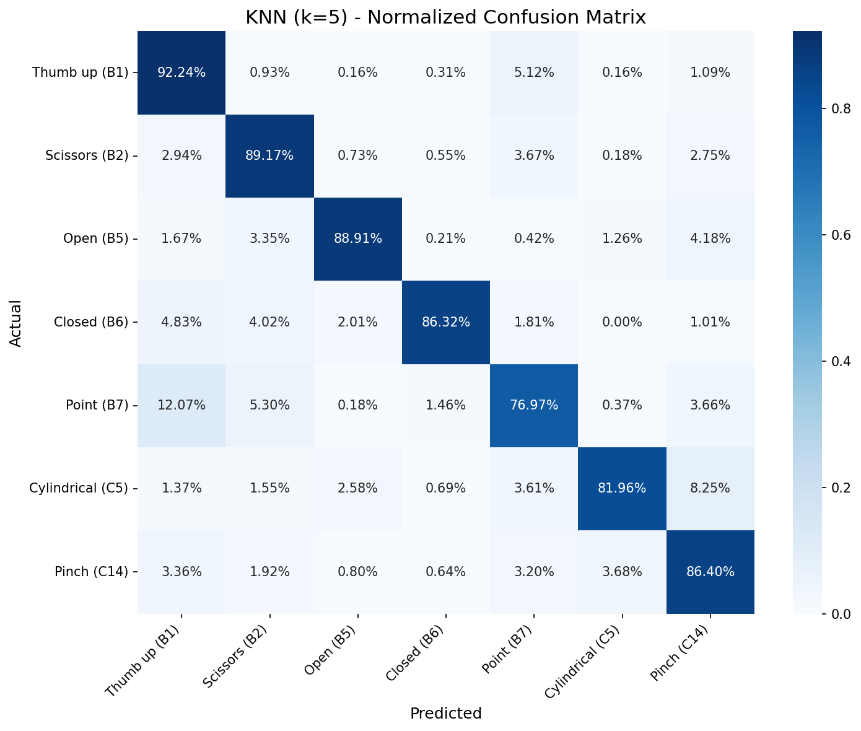

SONUÇLAR
Yeni Modeller — NinaPro Karmaşıklık Matrisleri
KNN (k=5) — Point/B7 en zayıf (%77)
MLP (1×128) — daha dengeli profil
Notes:
KNN NinaPro'da Point sınıfında zayıf (B1↔B7 karışması). MLP daha dengeli; zorlu sınıflarda KNN'i geçiyor.

Slide 15
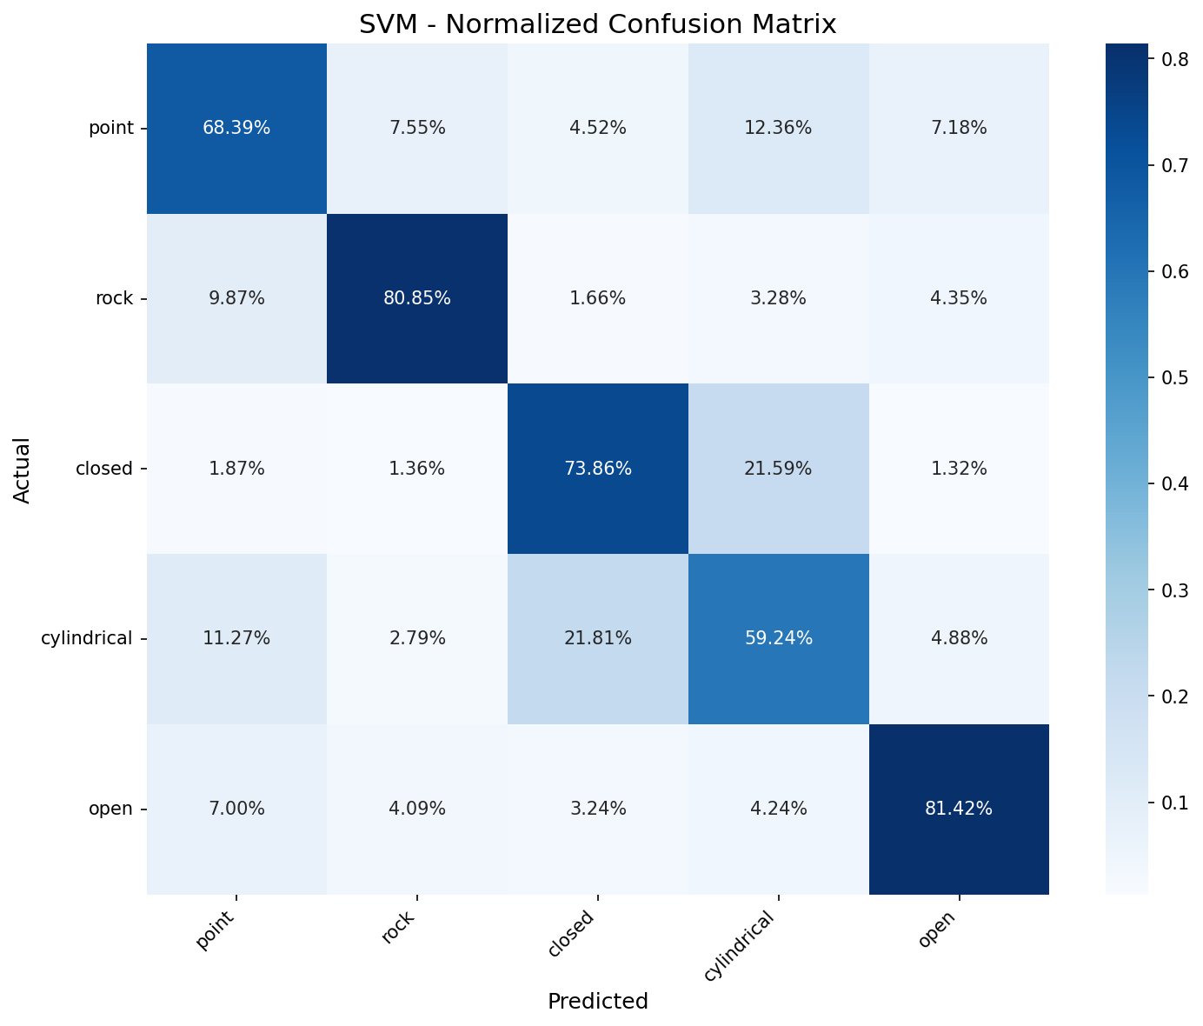
SONUÇLAR
Sonuçlar — Özel Veri (6 sınıf)
MLP klasiklerle aynı (~%71); KNN en zayıf (%67). Ortak darboğaz yine silindirik ↔ kapalı.
Random Forest
%71,63
SVM (RBF)
%71,19
MEET
%70,93
MLP (1×128) — yeni
%70,92
KNN (k=5) — yeni
%67,09
Notes:
Özel veride MLP klasiklerle başa baş (~%71), KNN en zayıf (%67). Silindirik-kapalı karışması tüm modellerde ortak.

Slide 16
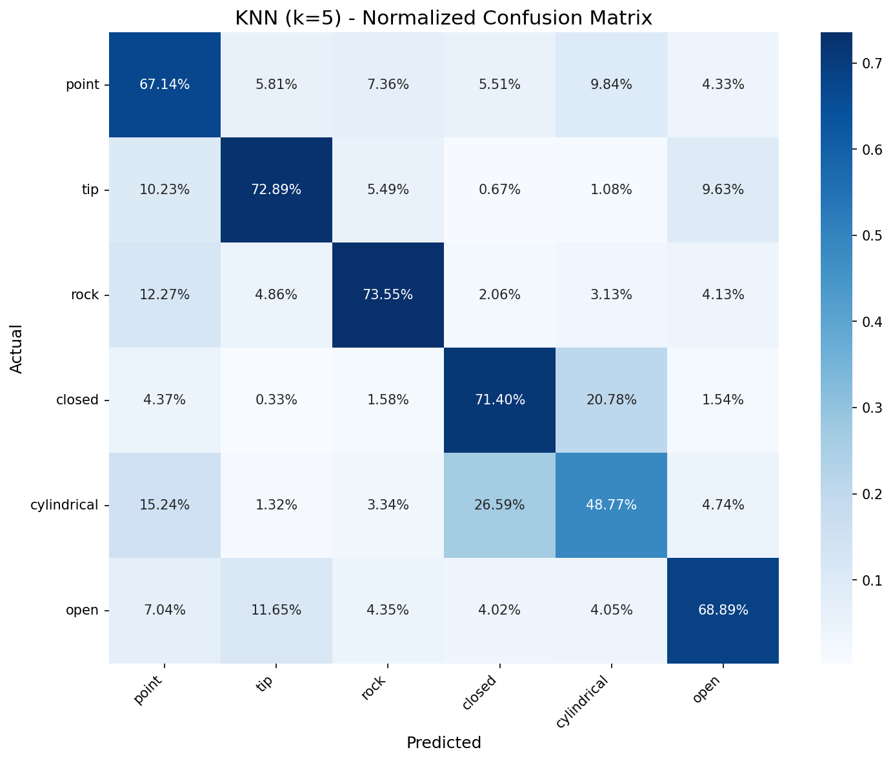
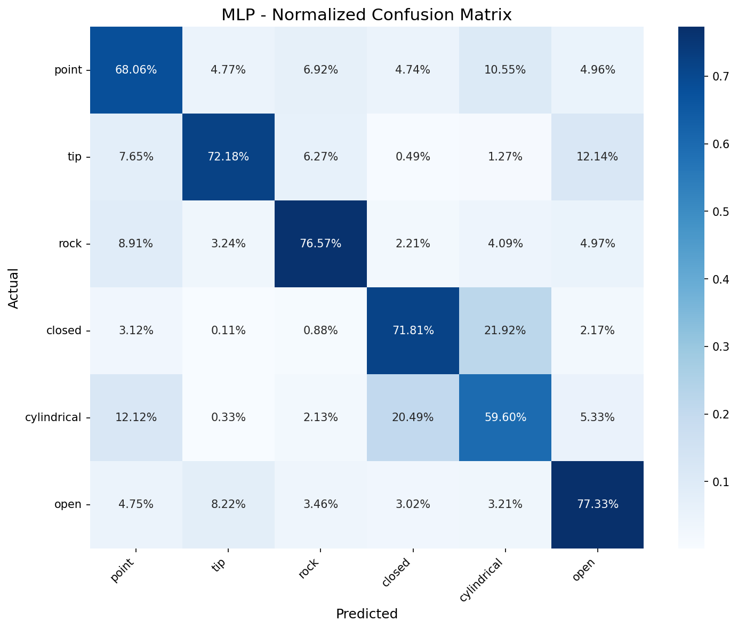
SONUÇLAR
Yeni Modeller — Özel Veri Karmaşıklık Matrisleri
KNN — silindirik yalnız %48,8
MLP — silindirik %59,6 (daha iyi)
Notes:
KNN silindirikte sadece %48,8; mesafe-tabanlı olduğu için örtüşmeden en çok etkilenen model. MLP esnek sınırıyla %59,6'ya çıkıyor.

Slide 17
YORUM
Karşılaştırmalı Analiz
Sıralama değişti mi?
Hayır — NinaPro'da RF ve MEET lider olmayı sürdürdü. Yeni modeller mevcut resmi doğruladı.
MLP neden rekabetçi?
İyi öznitelikler sayesinde küçük bir sinir ağı bile klasik modellerle yarışabildi; büyük veri gerektirmedi.
KNN neden en zayıf?
Mesafe-tabanlı olması, silindirik–kapalı örtüşme bölgesinde onu en kırılgan model yapıyor.
Değişmeyen darboğaz
Silindirik ↔ kapalı karışması altı modelin tamamında var — sorun modelde değil, 2 kanalın fiziksel sınırında.
Notes:
KNN/MLP eklemek sıralamayı değiştirmedi ama resmi zenginleştirdi: MLP rekabetçi, KNN en zayıf, silindirik darboğazı tüm modellerde ortak.

Slide 18
İLERİ ADIMLAR
Öneriler
Kanal sayısını artır
k-kat çapraz doğrulama
1
2
Silindirik/kapalı ayrımı için en yüksek getiri
Tüm modellerde daha güvenilir doğruluk
MLP mimari/derinlik araması
KNN: uzaklık ağırlıklı + k taraması
3
4
Küçük ama gerçek kazanç sağlayabilir
Örtüşme etkisini azaltabilir
Frekans-uzayı öznitelikleri
Daha fazla denek
5
6
Benzer kavramaları ayırmaya yardımcı
Genellemeyi güçlendirir
Notes:
Öneriler: en yüksek getiri kanal sayısı; ayrıca k-kat CV, MLP mimari araması, KNN uzaklık ağırlıklandırma, frekans öznitelikleri, daha fazla denek.

Slide 19
SONUÇ
Altı model içinde MEET ve Random Forest 8 kanallı sEMG'de
en iyisi (> %92); MLP rekabetçi, KNN en temel yaklaşım
KNN ve MLP eklemek temel bulguyu doğruladı: özel veride tüm modeller silindirik sınıfı yüzünden ~%70 tavanına takılıyor. En yüksek getirili adım hâlâ kanal sayısını artırmak.
Teşekkürler • Sorular?
Notes:
Sonuç: MEET/RF lider, MLP rekabetçi, KNN en temel. Silindirik darboğazı tüm modellerde ortak; en önemli adım kanal sayısını artırmak. Teşekkürler.

